Slide 1

Notes:
Tác giả biên soạn: :Lê Thị Chinh: Zalo: 0982276629. Fb:https://www.facebook.com/ti.gon.566. Nhóm chia sẻ tài liệu:https://www.facebook.com/groups/1448467355535530. Mong nhận được sự phản hồi,góp ý từ quý thầy cô để bộ giáo án được hoàn thiện. Trân trọng!

Slide 2

TRONG CHƯƠNG TRÌNH NÀY, EM SẼ TÌM HIỂU VỀ:
Vị trí địa lí, đặc điểm tự nhiên châu Á
Đặc điểm dân cư, xã hội châu Á
Bản đồ chính trị châu Á. Các khu vực của châu Á
Tìm hiểu một nền kinh tế lớn và một nền kinh tế mới nổi của châu Á
Notes:
Tác giả biên soạn: :Lê Thị Chinh: Zalo: 0982276629. Fb:https://www.facebook.com/ti.gon.566. Nhóm chia sẻ tài liệu:https://www.facebook.com/groups/1448467355535530. Mong nhận được sự phản hồi,góp ý từ quý thầy cô để bộ giáo án được hoàn thiện. Trân trọng!

Slide 3
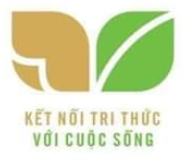
KỂ TÊN CÁC ĐỊA DANH
TỰ NHIÊN Ở CHÂU Á ?
Notes:
https://tienphong.vn/10-thang-canh-thien-nhien-dep-va-huyen-bi-o-chau-a-post875076.tpo

Slide 4
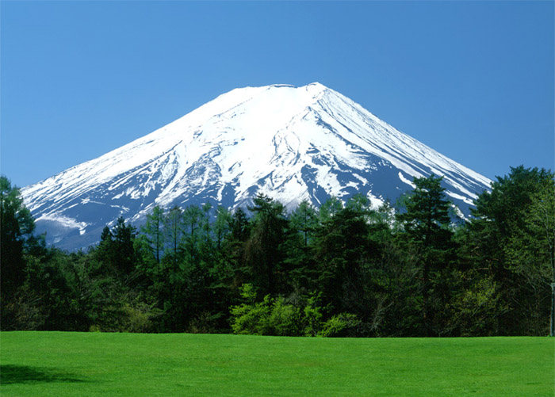
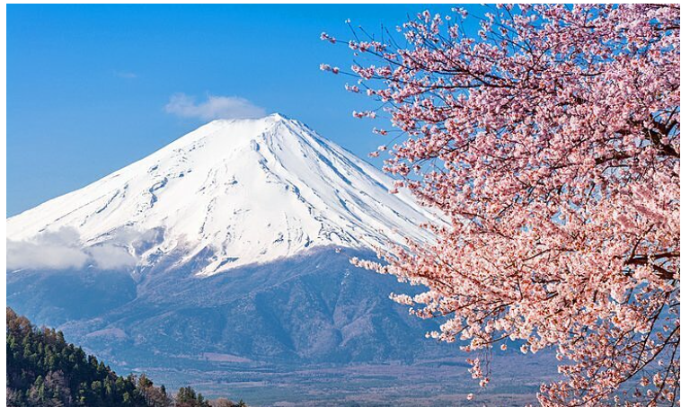
Núi phú sĩ - Nhật Bản
Là một ngọn núi hùng vĩ với đỉnh núi có tuyết trắng quanh năm, ngọn núi này không chỉ nổi tiếng ở Nhật mà còn được toàn thế giới biết đến như là một biểu tượng quen thuộc của Nhật Bản.

Slide 5
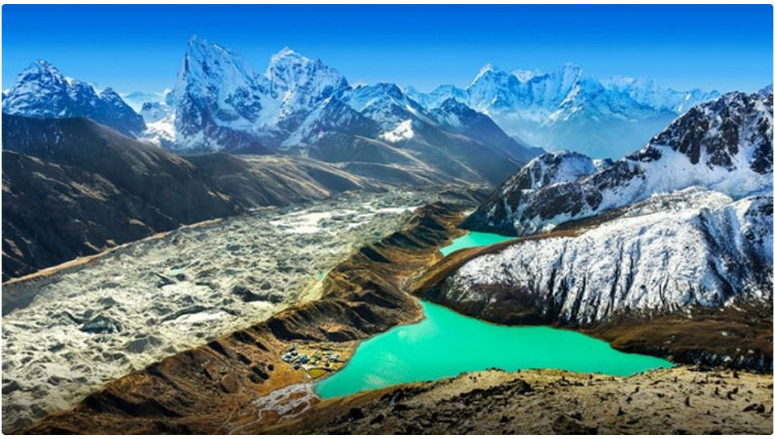
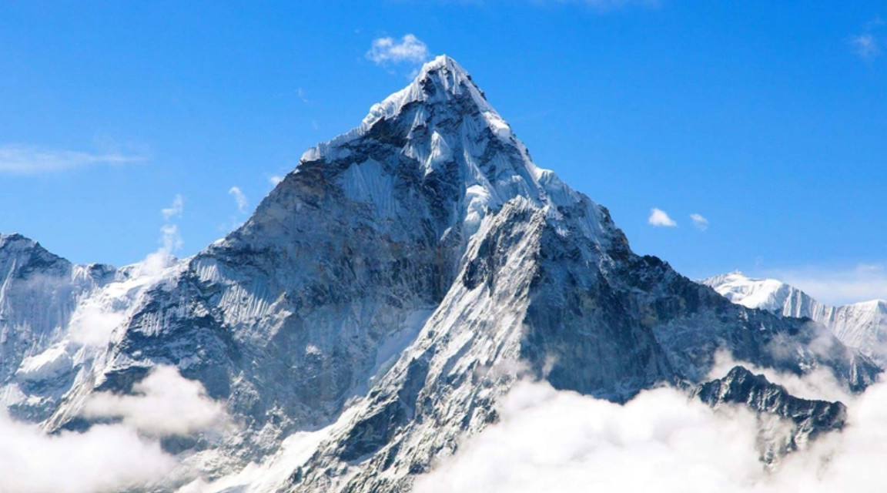
Đỉnh núi Everest cao 8848m nơi cao nhất thế giới
. Hệ thống núi Himalaya
là dãy núi cao nhất hành tinh và là nơi của 14 đỉnh núi cao nhất thế giới: các đỉnh cao trên 8.000 m, bao gồm cả đỉnh Everest.
Notes:
Đỉnh núi Everest được biết đến là nơi cao nhất thế giớHimalaya hay còn gọi là Hy Mã Lạp Sơn là một dãy núi ở châu Á, phân chia tiểu lục địa Ấn Độ khỏi cao nguyên Tây Tạng. hệ thống núi Himalaya là dãy núi cao nhất hành tinh và là nơi của 14 đỉnh núi cao nhất thế giới: các đỉnh cao trên 8.000 m, bao gồm cả đỉnh Everest.
Để thấy được kích thước khổng lồ của những dãy núi trong dãy Himalaya, hãy so với Aconcagua, trong dãy Andes, với độ cao 6.962 m, là đỉnh cao nhất bên ngoài Himalaya, trong khi hệ thống núi Himalaya có trên 100 núi khác nhau vượt quá 7.200 m.
Dãy Himalaya trải khắp 7 quốc gia: Bhutan, Trung Quốc, Ấn Độ, Nepal, Pakistan, Myanma và Afghanistan. Nó cũng là nơi khởi nguồn của 3 hệ thống sông lớn trên thế giới, đó là lưu vực các sông như sông Ấn, sông Hằng-Brahmaputra và sông Dương Tử. Khoảng 750 triệu người sống trên lưu vực của các con sông bắt nguồn từ dãy Himalaya, tính luôn cả Bangladesh.
Khoảng 300 triệu năm trước, Trái đất từng tồn tại một siêu lục địa cổ đại được gọi là "Gondwanaland". Trong Đại Trung sinh (250-65 triệu năm trước), nó tách ra thành các lục địa, vùng đất mà chúng ta biết đến hiện nay như Châu Phi, Úc, Nam Mỹ, Nam Cực, Madagascar và Ấn Độ. Điều này đánh dấu sự chia cắt các đại dương trên thế giới để hình thành Đại Tây Dương, Thái Bình Dương và Ấn Độ Dương.

Slide 6
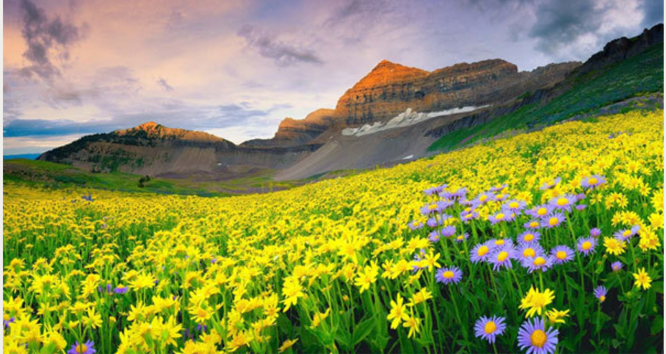
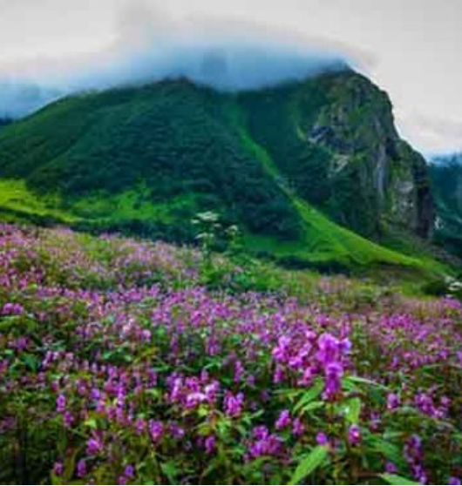
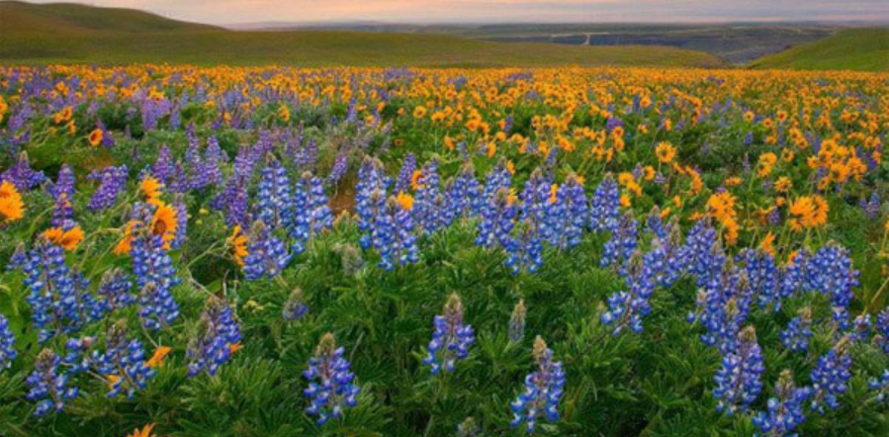
Thung lũng các loài hoa, Uttarakhand, Ấn Độ

Slide 7
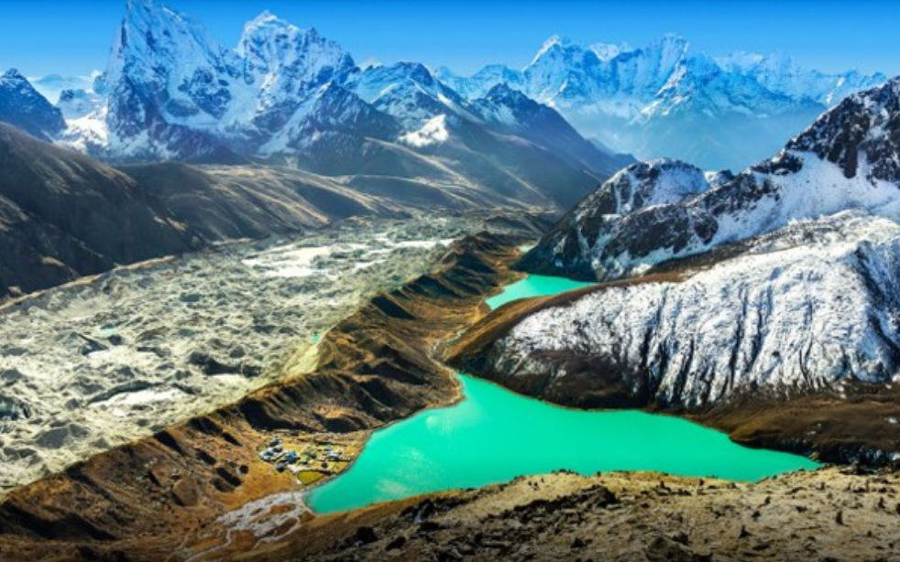
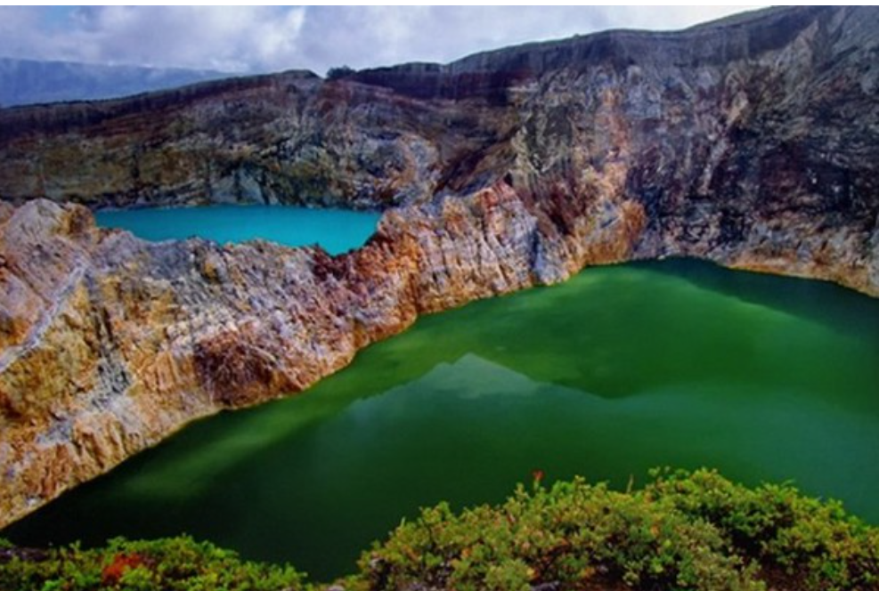
Hồ Gokyo Cho, Nepal
Kelimutu, Moni, Đảo Flores, Indonesia:
Một ngọn núi lửa ở đây đã tạo thành 3
hồ nước với 3 sắc màu khác nhau: đỏ,
xanh lá và xanh dương.

Slide 8
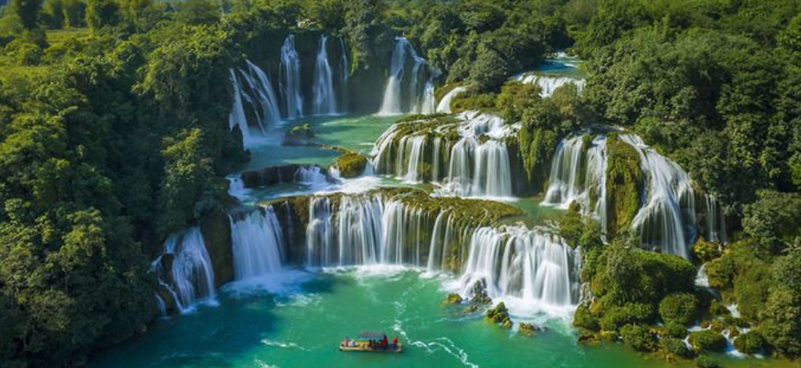

      Thác Bản Giốc
Tọa lạc tại Cao Bằng, là con thác được mệnh danh đẹp nhất Việt Nam và rộng nhất Đông Nam Á.
Notes:
http://nem-vn.net/vi/286

Slide 9
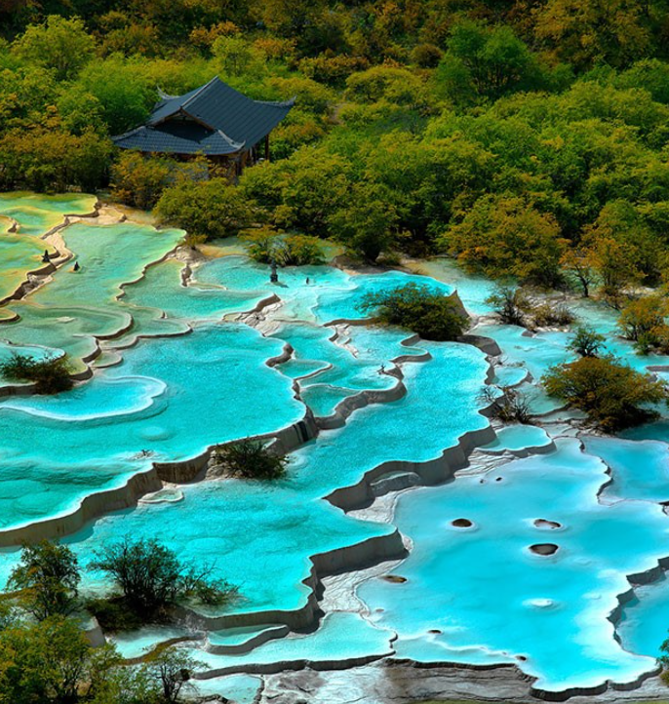

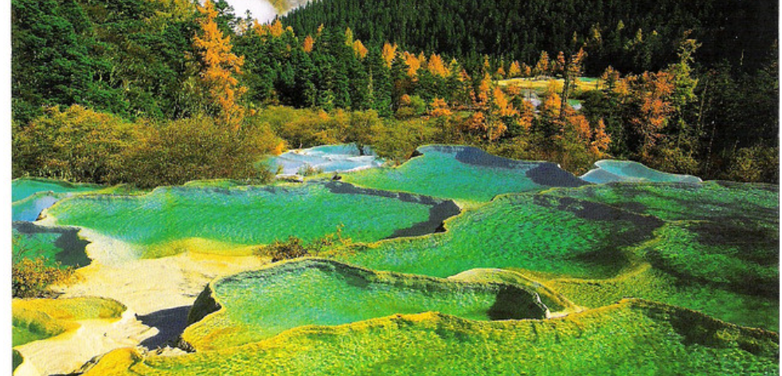
Hồ nước Hoàng Long, Trung Quốc
Notes:
Hồ nước Hoàng Long, Trung Quốc: được UNESCO công nhận là Di sản thiên nhiên thế giới năm 1992.

Slide 10
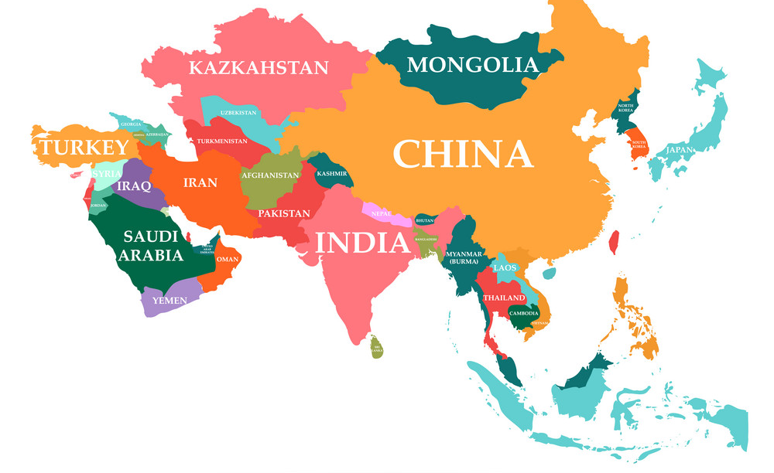
VỊ TRÍ ĐỊA LÍ, ĐẶC ĐIỂM TỰ NHIÊN
CHÂU Á
BÀI 5
Notes:
Tác giả biên soạn: :Lê Thị Chinh: Zalo: 0982276629. Fb:https://www.facebook.com/ti.gon.566. Nhóm chia sẻ tài liệu:https://www.facebook.com/groups/1448467355535530. Mong nhận được sự phản hồi,góp ý từ quý thầy cô để bộ giáo án được hoàn thiện. Trân trọng!

Slide 11

Trình bày đặc điểm vị trí địa lí, hình dạng và
kích thước Châu Á
Trình bày được một trong những đặc điểm thiên nhiên Châu Á, ý nghĩa của điểm này đối với việc sử dụng và bảo vệ tự nhiên..
MỤC
TIÊU
BÀI
HỌC
Trình bày được một trong những đặc điểm thiên nhiên Châu Á, ý nghĩa của điểm này đối với việc sử dụng và bảo vệ tự nhiên..
Xác định trên bản đồ các khu vực địa hình và các khoáng sản chính

Slide 12

1
Vị trí địa lí, hình dạng và kích thước
2
Đặc điểm tự nhiên
Notes:
Tác giả biên soạn: :Lê Thị Chinh: Zalo: 0982276629. Fb:https://www.facebook.com/ti.gon.566. Nhóm chia sẻ tài liệu:https://www.facebook.com/groups/1448467355535530. Mong nhận được sự phản hồi,góp ý từ quý thầy cô để bộ giáo án được hoàn thiện. Trân trọng!

Slide 13
1
Vị trí địa lí, hình dạng và kích thước
Dựa vào tập bản đồ và kiến thức sách giáo khoa hoàn thành phiếu học tập làm cá nhân trong vòng 2 phút.
PHIẾU HỌC TẬP SỐ 1
PHIẾU HỌC TẬP SỐ 2
STT | Châu lục | Diện tích (Km²)
1
2
3
4
5
6
Điểm cực | Bắc | Nam | Đông | Tây
Tọa độ địa lí | ………… | ………… | 169⁰ Đ | 26º4’ Đ
44,4 triệu
42 triệu
30 triệu
Mũi:
Che-liu-skin
Mũi
Ba-ba
Mũi
Pi-ai
Mũi
z
Đê-giơ-nép
14 triệu
10 triệu
Từ Tây sang Đông:.…
Khoảng cách (km)
Từ Bắc đến Nam………
9 triệu

Slide 14
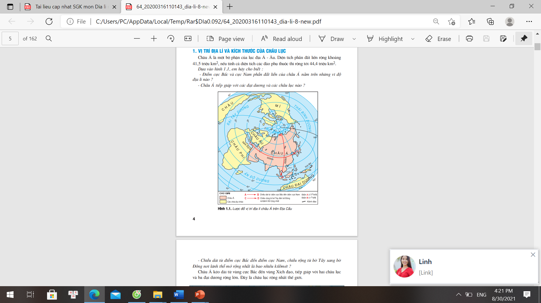
1
Vị trí địa lí, hình dạng và kích thước
PHIẾU HỌC TẬP SỐ 1
STT | Châu lục | Diện tích (Km²)
1
2
3
4
5
6
Châu Á
44,4 triệu
Châu Mĩ
42 triệu
Châu Phi
30 triệu
Châu Nam Cực
14 triệu
Châu Âu
10 triệu
Châu Đại Dương
9 triệu
Notes:
Châu á là châu lục có diện tích lớn nhất,mời 1 hs lên xác định vị trí Châu Á trên bản đồ

Slide 15
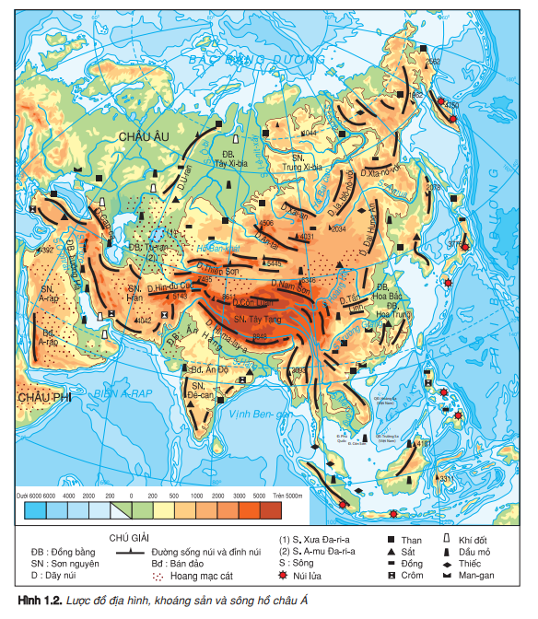
1
Vị trí địa lí, hình dạng và kích thước
Mũi Sê-li-u-xkin
77⁰44’B
PHIẾU HỌC TẬP SỐ 2
Điểm cực | Bắc | Nam | Đông | Tây
Tọa độ địa lí | ………… | ………… | 169⁰ Đ | 26º4’Đ
 | Từ Bắc đến Nam : ………………… |  | Từ Đông sang Tây: .…………………..
77º44’ B
1º16’ B
Mũi:
Che-liu-skin
Mũi
Pi-ai
Mũi
Đê-giơ-nép
Mũi
Ba-ba
Khoảng cách (km)
8 500 km
9 200 km
Mũi Pi-ai
1⁰16’B
Notes:
Ý nghĩa của vị trí đối với khí hậu và cảnh quan châu lục

Slide 16

1
Vị trí địa lí, hình dạng và kích thước
- Nằm ở bán cầu Bắc, trải dài từ vùng Xích đạo đến
vùng cực Bắc.
Châu lục lớn nhất thế giới (44,4 triệu km² - kể cả đảo)
Notes:
- Vị trí châu Á:
+ Nằm ở bán cầu Bắc, trải dài từ vùng Xích đạo đến vùng cực Bắc.
+ Thuộc bán cầu Đông: Từ gần 30º Đ đến gần 170º T.
+ Tiếp giáp với 2 châu lục (châu Âu, châu Phi) và ba đại dương lớn (Bắc Băng Dương, Thái Bình Dương, Địa Trung Hải).
- Hình dạng: Châu Á có dạng hình khối rõ rệt.
- Kích thước: Châu lục có diện tích lớn nhất thế giới (44 triệu km2 - kể cả các đảo).
Xem thêm tại: https://loigiaihay.com/bai-5-vi-tri-dia-li-dac-diem-tu-nhien-chau-a-sgk-dia-li-7-ket-noi-tri-thuc-voi-cuoc-song-a106489.html#ixzz7OSbTQeZl

Slide 17

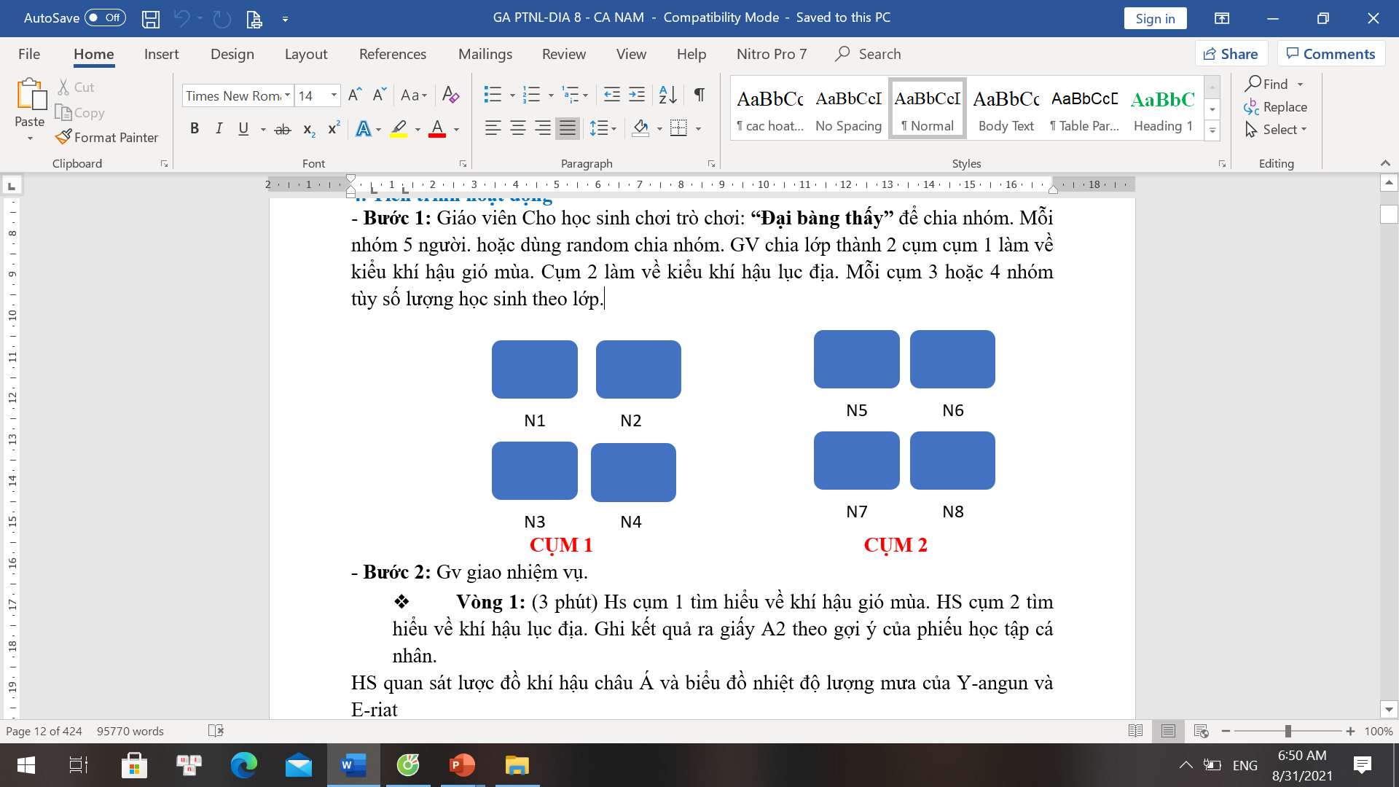

1
Vị trí địa lí, hình dạng và kích thước
GV chia lớp làm 6 -> 8 nhóm
Đánh số thứ tự HS trong nhóm 1->6

Slide 18


1
Vị trí địa lí, hình dạng và kích thước
Quan sát lược đồ hình 1 các đảo, bán đảo, quần đảo,
vịnh, biển, đại dương,châu lục Châu Á tiếp giáp
Sau 3 phút, GV gọi ngẫu nhiên các STT của nhóm xác định tên địa danh bất kì trên hình 1.
Nhóm nào có bạn trả lời nhanh hơn sẽ ghi điểm
Notes:
Chia lớp thành 8 nhóm (mỗi nhóm 5-6 HS)

Slide 19
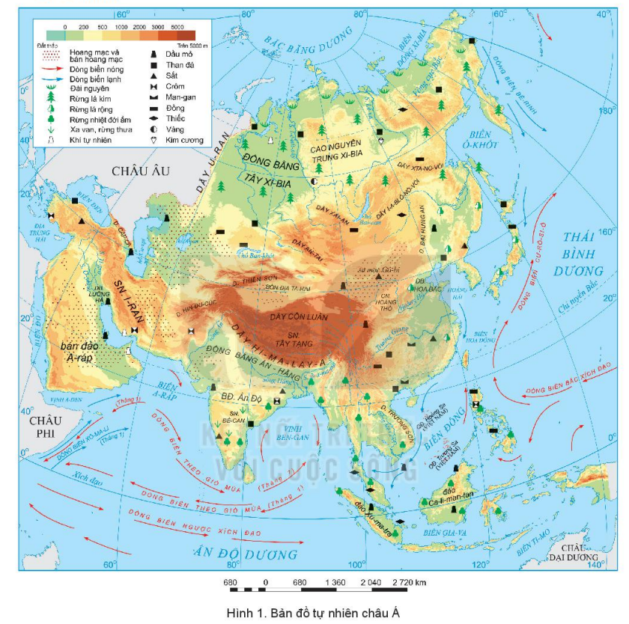

1
Vị trí địa lí, hình dạng và kích thước
Bắc Băng Dương
châu Âu
Châu Á tiếp giáp với các đại dương nào, châu lục nào?
Thái Bình Dương
châu Phi
Ấn Độ Dương

Slide 20
1
Vị trí địa lí, hình dạng và kích thước
Kể tên 3 vịnh biển và 3 biển ở phía nam Châu Á?

Slide 21

1
Vị trí địa lí, hình dạng và kích thước
Em có biết?
Kể tên các đảo,bán đảo quần đảo ở Châu Á?
- Biển Đông là biển lớn thứ 4 trên thế giới
- Bán đảo A-rap (Arab) là bán đảo lớn nhất trên thế giới
- Châu Á có vực biển Ma-ri-a-na (Mariana) sâu nhất thế giới (11 034 m)

Slide 22
1
Vị trí địa lí, hình dạng và kích thước
Nhận xét hình dạng lãnh thổ Châu Á?
Notes:
Sau khi hs nhận xét chung,mời hs đại diện nhóm bất kì xác định trên bản đồ

Slide 23
1
Vị trí địa lí, hình dạng và kích thước
- Châu Á có dạng hình khối rộng lớn,bờ biển chia cắt mạnh, có nhiều bán đảo,vịnh biển
Notes:
Sau khi hs nhận xét chung,mời hs đại diện nhóm bất kì xác định trên bản đồ

Slide 24
2
Đặc điểm tự nhiên
Quan sát lược đồ hình 1, hãy kể tên các dạng địa hình ở Châu Á?
Notes:
Địa hình châu á: Núi cao nguyên, sơn nguyên chiếm ¾ diện tích lãnh thồ, đồng bằng chiếm ¼ diện tích

Slide 25





Nhóm chuyên gia
Thành viên mỗi nhóm đếm stt từ 1 → hết
HĐ: theo nhóm (4 nhóm)
Nhiệm vụ
Đọc thông tin mục a,b (SGK), quan sát hình 1.
Nhóm 1,3 :
- Xác định trên bản đồ các khu vực địa hình của Châu Á
- Nêu đặc điểm địa hình của Châu Á và ý nghĩa của địa hình đối với việc sử dụng và bảo vệ tự nhiên.
Nhóm 2,4 :
-Xác định trên hình 1, sự phân bố của một số loại khoáng sản chính ở Châu Á
- Tài nguyên khoáng sản có ý nghĩa như thế nào đối với các nước Châu Á?

Slide 26

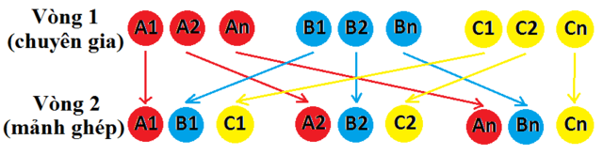


Nhóm mảnh ghép
Các thành viên có cùng số thứ tự hình thành nhóm mới.
Các chuyên gia ở nhóm cũ cùng chia sẻ để hoàn thiện bảng trong PHT.
Hết giờ → GV bốc thăm nhóm báo cáo, nhóm khác check đáp án, nhận xét, bổ sung.
Thời gian: 3 phút

Slide 27

Nhóm chuyên gia
Thành viên mỗi nhóm đếm stt từ 1 → hết
HĐ: theo nhóm (4 nhóm)
Nhiệm vụ
Đọc thông tin mục a,b (SGK), quan sát hình 1.
Nhóm 1,3 :
- Xác định trên bản đồ các khu vực địa hình của Châu Á
- Nêu đặc điểm địa hình của Châu Á và ý nghĩa của địa hình đối với việc sử dụng và bảo vệ tự nhiên.
Nhóm 2,4 :
-Xác định trên hình 1, sự phân bố của một số loại khoáng sản chính ở Châu Á
- Tài nguyên khoáng sản có ý nghĩa như thế nào đối với các nước Châu Á?

Slide 28
a. Địa hình
Trung tâm
- Núi cao, đồ sộ,hiểm trở
- Dãy núi chính
Hi-ma-lay-a
Côn Luân
Thiên Sơn
An Tai
Xai - An

Slide 29
a. Địa hình
Phía bắc
- Đồng bằng, cao nguyên thấp, bằng phẳng
Đồng bằng Tây Xi-bi-a
Cao nguyên Trung Xi-bi-a

Slide 30
a. Địa hình
Phía đông
- Núi, cao nguyên, đồng bằng
CN Hoàng Thổ
Đồng bằng Hoa Bắc

Slide 31
a. Địa hình
Phía nam và tây nam
Núi trẻ, sơn nguyên, đồng bằng nằm xen kẽ
SN – I Ran
SN Đê Can
ĐB Ấn Hằng

Slide 32
a. Địa hình
Thuận lợi
- Phát triển nhiều ngành kinh tế:
+ Trồng cây lương thực,thực phẩm, cây công nghiệp
+ Chăn nuôi gia súc
+ Phát triển thủy điện, du lịch
Notes:
Ý nghĩa của địa hình đối với việc sử dụng và bảo vệ tự nhiên:
+ Địa hình núi cao hiểm trở chiếm tỉ lệ lớn trong tổng diện tích, gây khó khăn cho giao thông, sản xuất và đời sống.
+ Địa hình bị chia cắt mạnh => khi khai thác cần chú ý vấn đề chống xói mòn, sạt lở đất.
+ Các khu vực cao nguyên, đồng bằng rộng lớn thuận lợi cho sản xuất và định cư.
Xem thêm tại: https://loigiaihay.com/bai-5-vi-tri-dia-li-dac-diem-tu-nhien-chau-a-sgk-dia-li-7-ket-noi-tri-thuc-voi-cuoc-song-a106489.html#ixzz7OSaIhd00

Slide 33
a. Địa hình
Khó khăn
+ Địa hình núi cao hiểm trở => khó khăn cho giao thông, sản xuất
và đời sống.
+ Địa hình bị chia cắt mạnh => khi khai thác cần chú ý vấn đề chống xói mòn, sạt lở đất.

Slide 34
2
Đặc điểm tự nhiên
a. Địa hình
- Địa hình phân hóa đa dạng:
+ Núi, cao nguyên, sơn nguyên chiếm ¾ diện tích, tập trung chủ yếu vùng trung tâm
+ Đồng bằng chiếm ¼ diện tích, tập trung chủ yếu phía đông và đông nam.
Notes:
Sau khi hs nhận xét chung,mời hs đại diện nhóm bất kì xác định trên bản đồ

Slide 35
b. Khoáng sản
- Nguồn khoáng sản phong phú, trữ lượng lớn
Dầu mỏ:
Cax-pi
+ Tây Á: vịnh Pec-xich, biển Cax-pi
Pec-xich
+ Đông Nam Á
Than: CN Trung Xi xi-bi-a và khu vực Đông Á
Sắt: Đông Á, Nam Á

Slide 36
b. Khoáng sản
- Cơ sở phát triển ngành khai thác, chế biến và xuất khẩu khoáng sản
- Cung cấp nguyên liệu cho các ngành CN: sản xuất ô tô,luyện kim…
=> Thúc đẩy sự phát triển KT nhiều quốc gia

Slide 37

Việc khai thác khoáng sản quá mức gây ra những hậu quả gì? Chúng ta cần khai thác sử dụng nguồn tài nguyên này như thế nào? Liên hệ với Việt Nam?

Slide 38
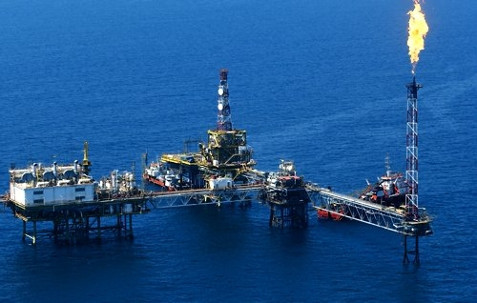
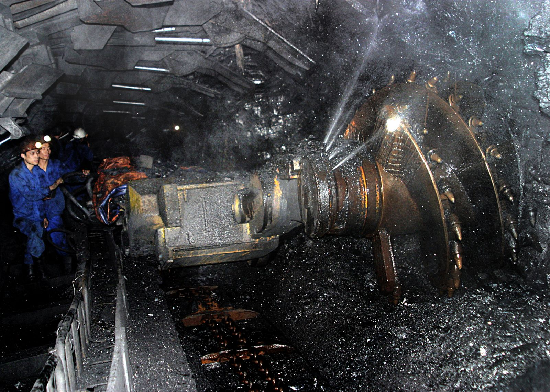
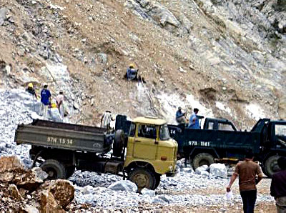
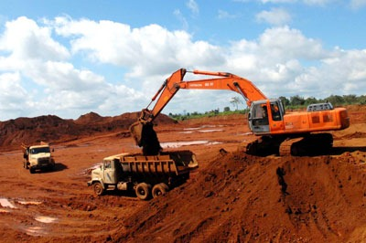
Trong quá trình khai thác khoáng sản cần chú ý bảo vệ, sử dụng tiết kiệm hiệu quả, hạn chế tối đa ô nhiễm môi trường.
Notes:
+ Trong quá trình khai thác cần chú ý sử dụng tiết kiệm và hiệu quả.

Slide 39
2
Đặc điểm tự nhiên
a. Địa hình
b. Khoáng sản
- Nguồn khoáng sản phong phú,đa dạng và có trữ lượng lớn
- Một số khoáng sản quan trọng nhất là: Dầu mỏ, khí đốt, than, sắt, crom…
Notes:
Sau khi hs nhận xét chung,mời hs đại diện nhóm bất kì xác định trên bản đồ

Slide 40

LUYỆN TẬP
VÀ VẬN DỤNG

Slide 41


AI NHANH HƠN
Câu 1
?
?
?
?
Châu Á giáp với các châu lục nào?
Đáp án
0
5
1
3
4
6
7
8
Hết giờ
2
10
Châu Á tiếp giáp với Châu Âu và Châu Phi
9

Slide 42
AI NHANH HƠN
Câu 2
?
?
?
?
Việt Nam nằm ở khu vực nào của châu Á?
Đáp án
Đông Nam của Châu Á

Slide 43
AI NHANH HƠN
Câu 3
?
?
?
?
Dãy núi nào cao nhất
châu Á ?
Đáp án
Hi-ma-lay-a

Slide 44
AI NHANH HƠN
Câu 4
?
?
?
?
Sơn nguyên nào cao và đồ sộ nhất châu Á ?
Đáp án
Sơn nguyên Tây Tạng

Slide 45
AI NHANH HƠN
Câu 5
?
?
?
?
Kể tên 3 loại khoáng sản tiêu biểu của châu lục
Đáp án
Than đá, dầu mỏ, sắt

Slide 46
AI NHANH HƠN
Câu 6
?
?
?
?
Với thế mạnh về than đá, dầu mỏ; Ngành CN nào ở châu Á có điều kiện phát triển mạnh?
Đáp án
Khai thác, năng lượng

Slide 47
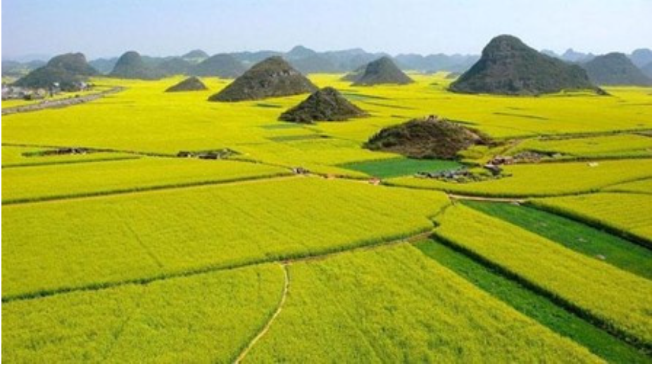
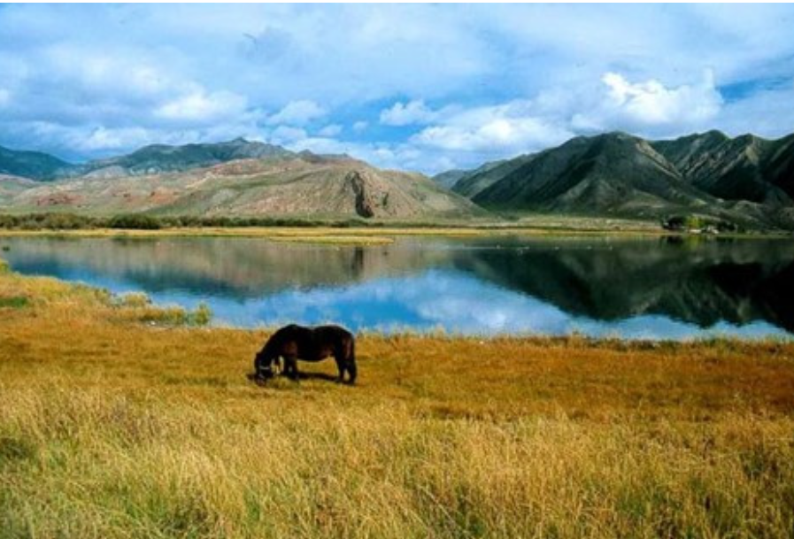
THỬ THÁCH CHO EM
Tìm hiều và viết đoạn văn ngắn mô tả đặc điểm của một đồng bằng hoặc cao nguyên ở Châu Á.
Notes:
Thầy cô chọn 1 trong 2 nội dung

Slide 48

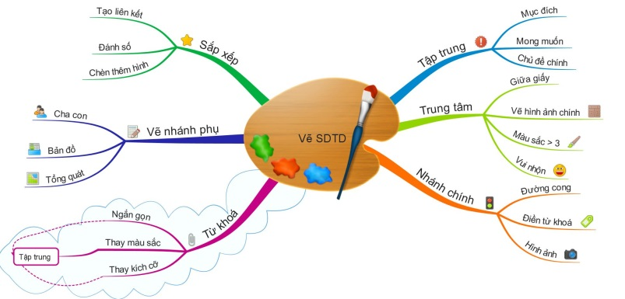
THỬ THÁCH CHO EM
Căn cứ vào nội dung bài học vừa qua. Hãy tóm tắt nội dung bài học bằng sơ đồ tư duy
Vẽ sơ đồ tư duy

Slide 49

1
Xem lại bài đã học
Dặn dò
2
Về nhà …
3
Chuẩn bị bài ……..
Notes:
Hoàn thành bài nào GV linh động viết vào nhé

Slide 50


Slide 51


